Slide 1
Военные вещи

Slide 2
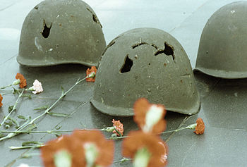
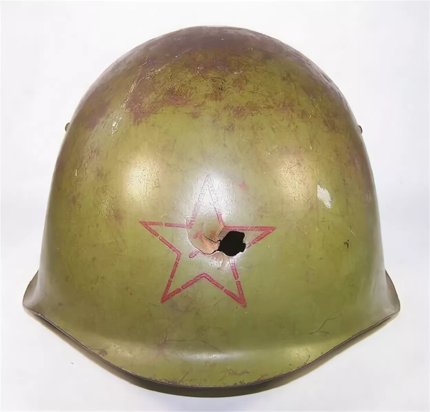
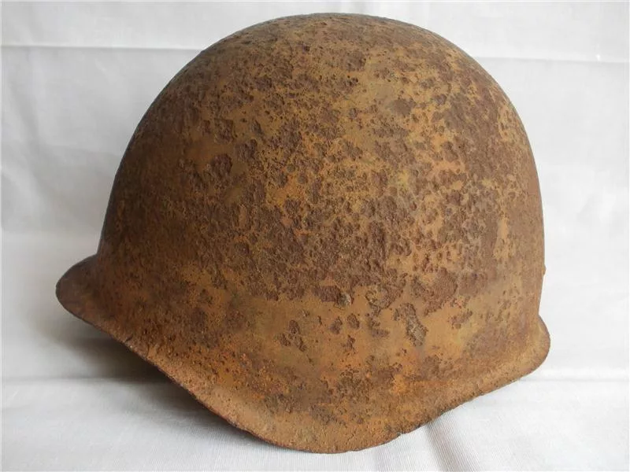
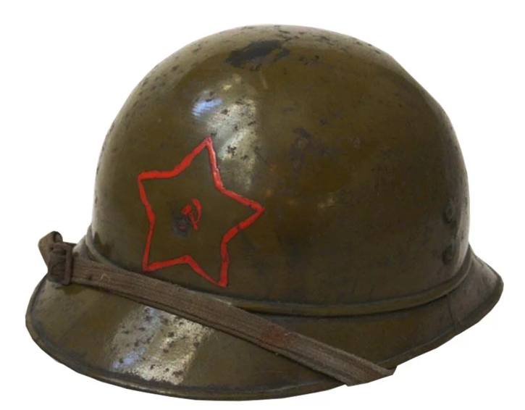
Каски Великой Отечественной войны

Slide 3
1.Первый советский шлем М 1929 или (М 29)

Slide 4
2."Стальной шлем 1936" ("СШ-36")

Slide 5
3.СШ-40

Slide 6
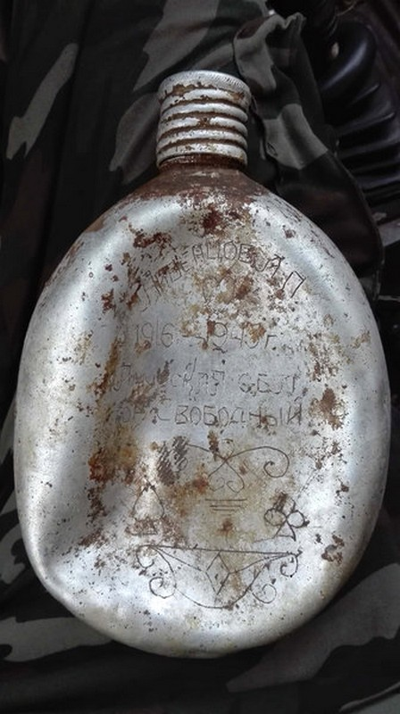
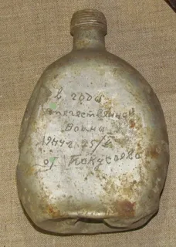
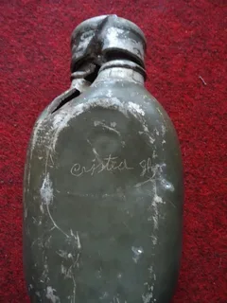
Фляжки Великой Отечественной войны

Slide 7
Стеклянная фляга красноармейца

Slide 8
Алюминиевая фляга

Slide 9
Алюминиевые фляги нового образца

Slide 10
Алюминиевые и стеклянные фляги

